Slide 1
Quand l’Atlantique Nord souffle le chaud et le froid
Didier Swingedouw
Juliette Mignot, Eric Guilyardi, Gilles Ramstein, Dimitri DeFrance, Valérie Masson-Delmotte, Cavier Crosta, Frede Eynaud, Christophe Colin…
Giovanni Sgubin, Pablo Ortega, Alina Gainusa-Bogdan, Mohamed Ayache
Sebastien Le Clec’h, Lola Ormières, Amy Jewell, Simon Michel

Slide 2
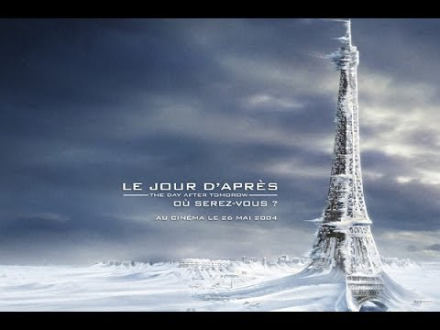
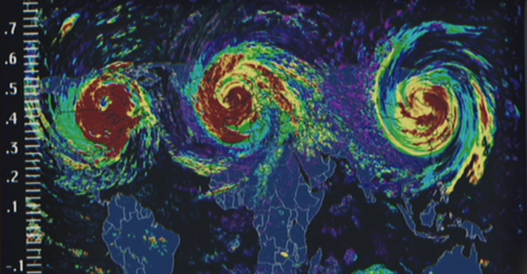
Un coup de froid sur l’Atlantique Nord ?
« L’art de la prophétie est extrêmement difficile surtout en ce qui concerne l’avenir »
Mark Twain
Notes:
+ Agathe, Seb, Jerome +
Veronique Mariotti, Roland Seferian, Melanie Wary,
stagiaires : Seb Le Clec’h, Lola, Amy

Slide 3

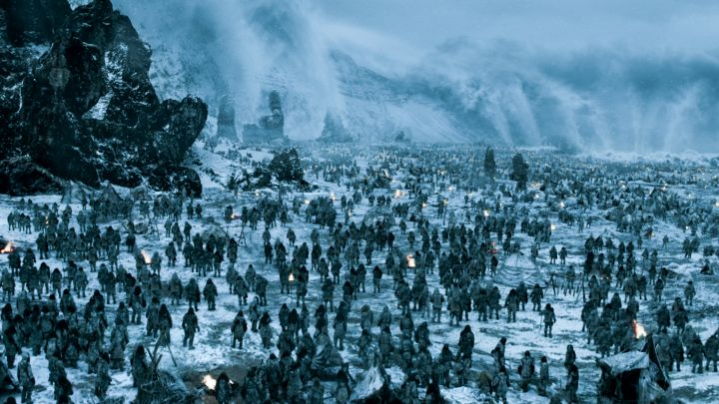
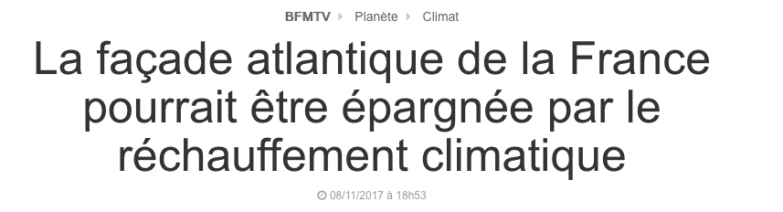

Winter is coming (today!)
Notes:
L’hiver c’est aujourd’hui
Le cycle des saisons, preuvent que le climat est prévisible dans un certain sens, contrainte NRJ
Game of thrones et les marcheurs blancs, image du réchauffement climatique : on en parle, mais personne ne s’en pré-occupe vraiment
Comme l’illustre gros titre récent de BFM TV => le spectre des climato-sceptiques jamais loin…

Slide 4

Nouveau cycle du GIEC (2015-2021)
Membre du Groupement d’Experts Intergouvernementaux sur le Climat (GIEC) depuis 2016
Participant au rapport spécial sur « l’océan et la cryosphère dans une climat qui change »
Chapitre 6 : Extrêmes, changements abrupts et gestions des risques
Parution prévue en 2019

Slide 5
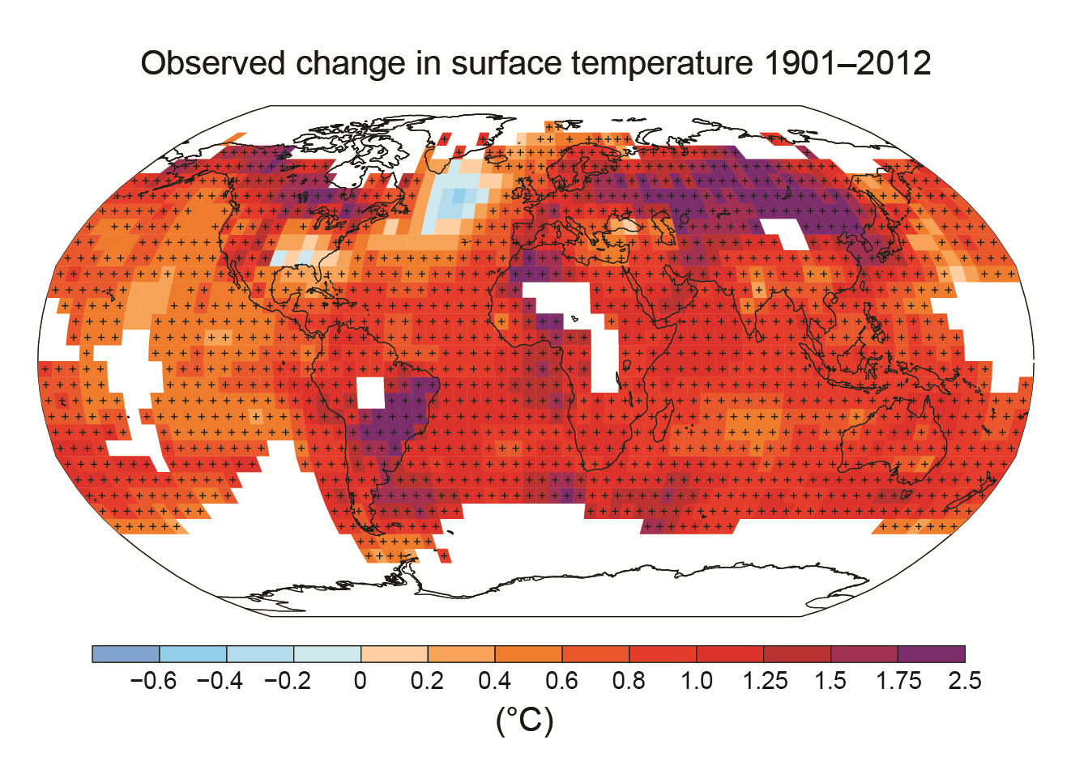
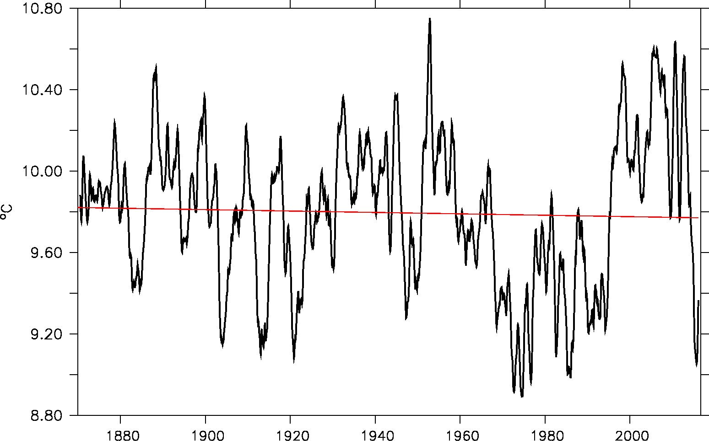
Un climat qui se réchauffe partout ?
Tendance (1901-2012) de temperature de surface (HadCRUT4)
La plupart des régions se réchauffent très clairement
L’Atlantique fait figure d’exception et voit même un léger refroidissement sur le siècle passé
Cette tendance négative est surtout marquée par de grandes variations :
  Un refroidissement important dans les années 1960 et 1970
  Un réchauffement rapide en 1995
  Un refroidissement rapide vers 2010
IPCC 2013
Notes:
Resultat recent de Mouginot montre que Zachariae Istrom fond plus vite qu’anticipé

Slide 6
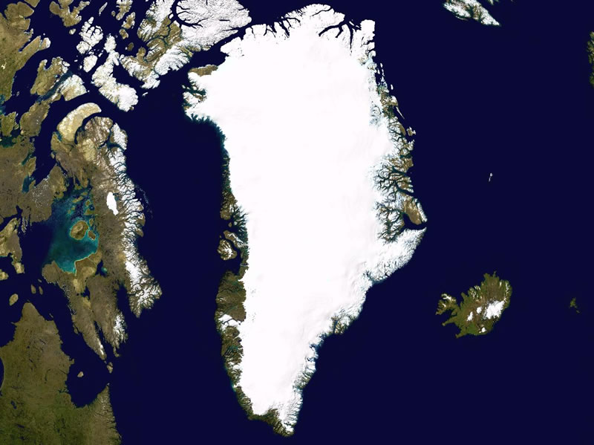
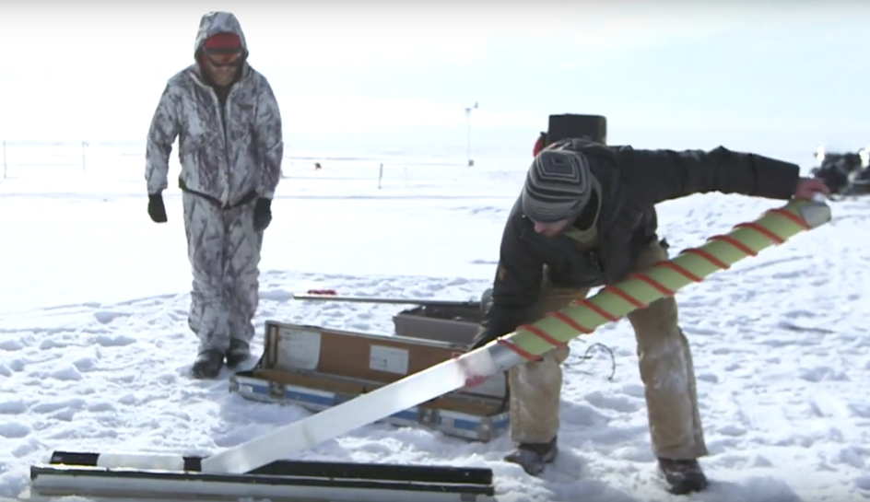
Variabilité climatique
Année avant 2000
Masson-Delmotte et al. 2012

Slide 7
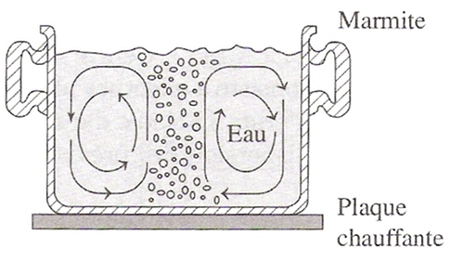
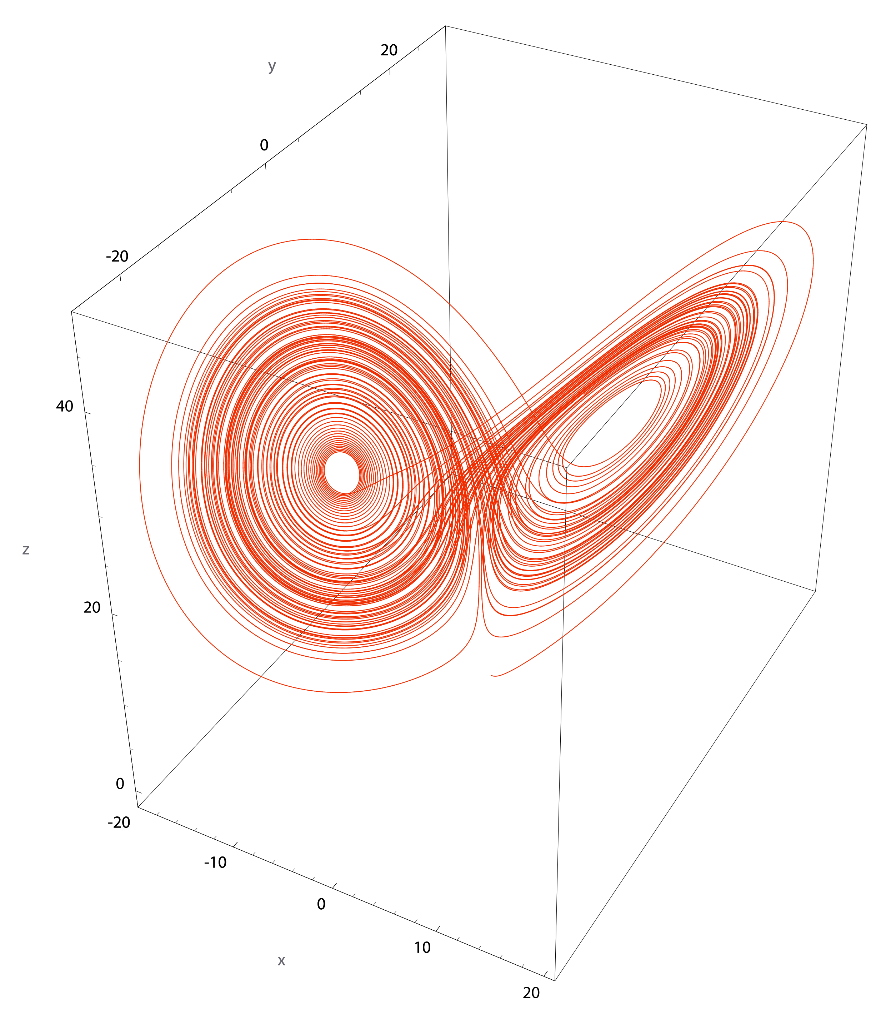
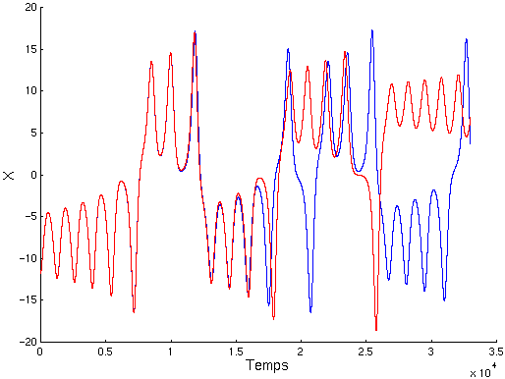

Non linéarité du système climatique
Modèle de Lorenz (1963) :
Convection de Rayleigh-Bernard
  X(t) est la vitesse de montée
  Y(t) le gradient de T horizontal
  Z(t) est le gradient de T vertical
Y(t)
Z(t)
X(t)

Slide 8
Non linéarité du système climatique
Modèle de Stommel (1961)
Transport de volume entre l’équateur et un pôle proportionnel au gradient de densité
Bilan de salinité amène à une équation non-linéaire en transport
2 solutions possibles pour un même forçage en eau douce
Vrai dans des modèles de climat plus complexes (Rahmstorf et al. 2005, Hawkins 2011, …)
q (Sv)
F (Sv)
Condition actuelle ?

Slide 9
Rétroaction positive
Transport chaleur
-
Circulation retournement
+
Transport sel

Slide 10
Lenton et al. (2008) : Le terme ‘‘point de bascule’’ se réfère à un seuil critique au delà duquel une petite perturbation peut modifier qualitativement l’état d’un système.
Point de bascule

Slide 11
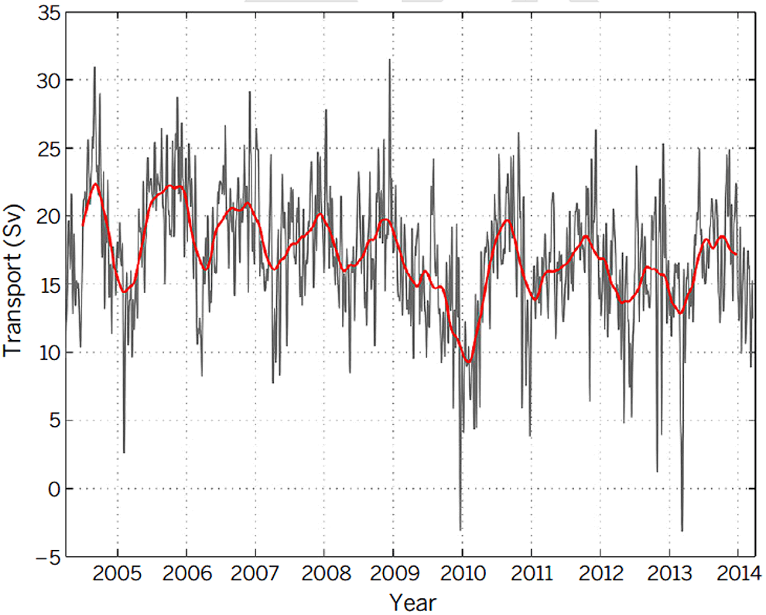
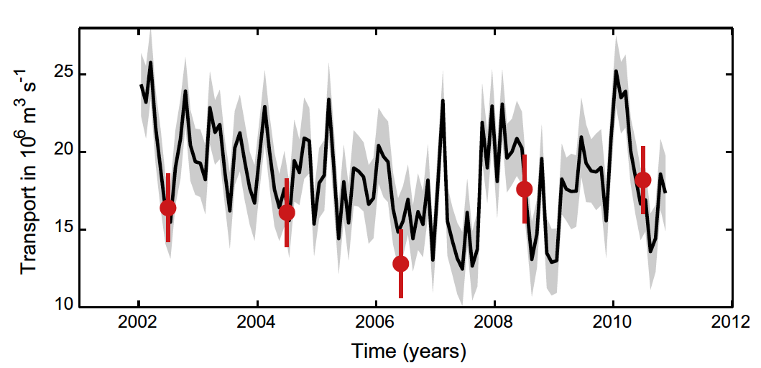
Evolution récente de l’AMOC
Pas de tendances nettes sur 15 ans
Ovide section
Quadfasel 2005
Temps (années)
Mercier et al. (2015)

Slide 12
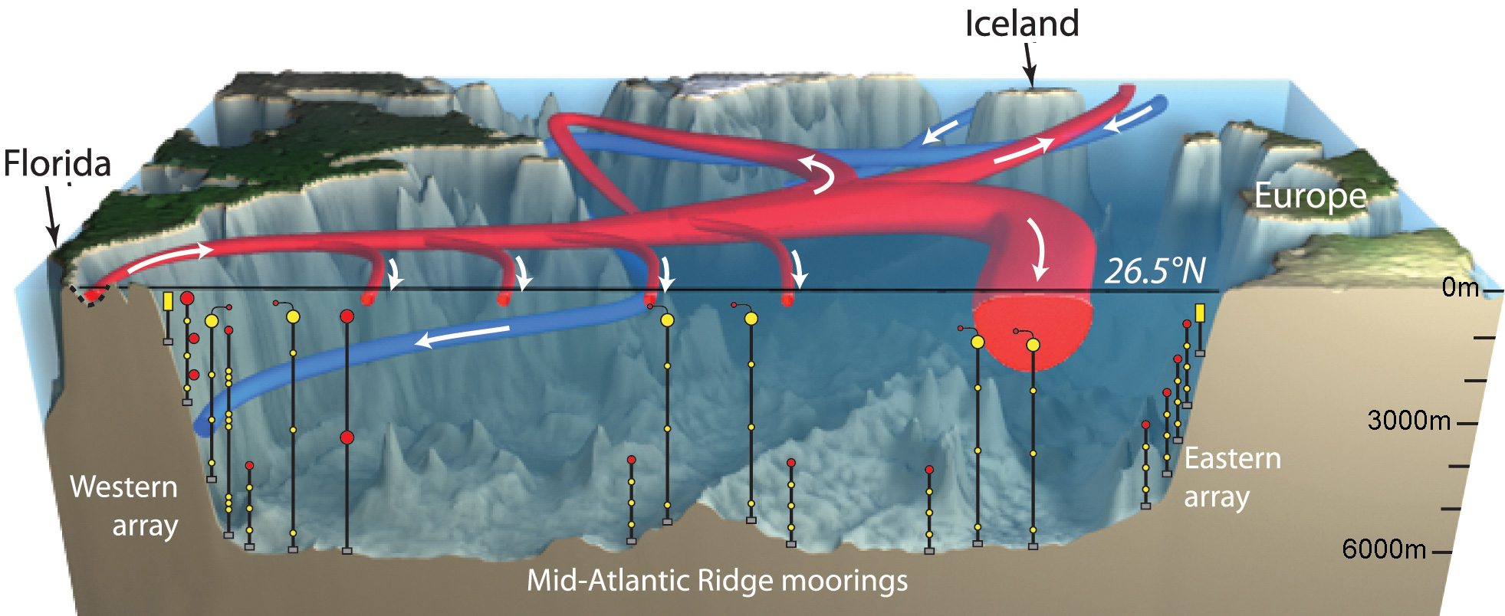
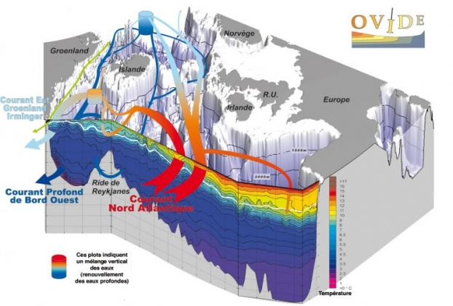
La circulation océanique de retournement (AMOC)
Mesuré au mois de Juin tous les deux ans (section OVIDE) entre le Portugal and la pointe du Groenland
A 26°N en continu (section RAPID)
Ovide section
Quadfasel 2005

Slide 13
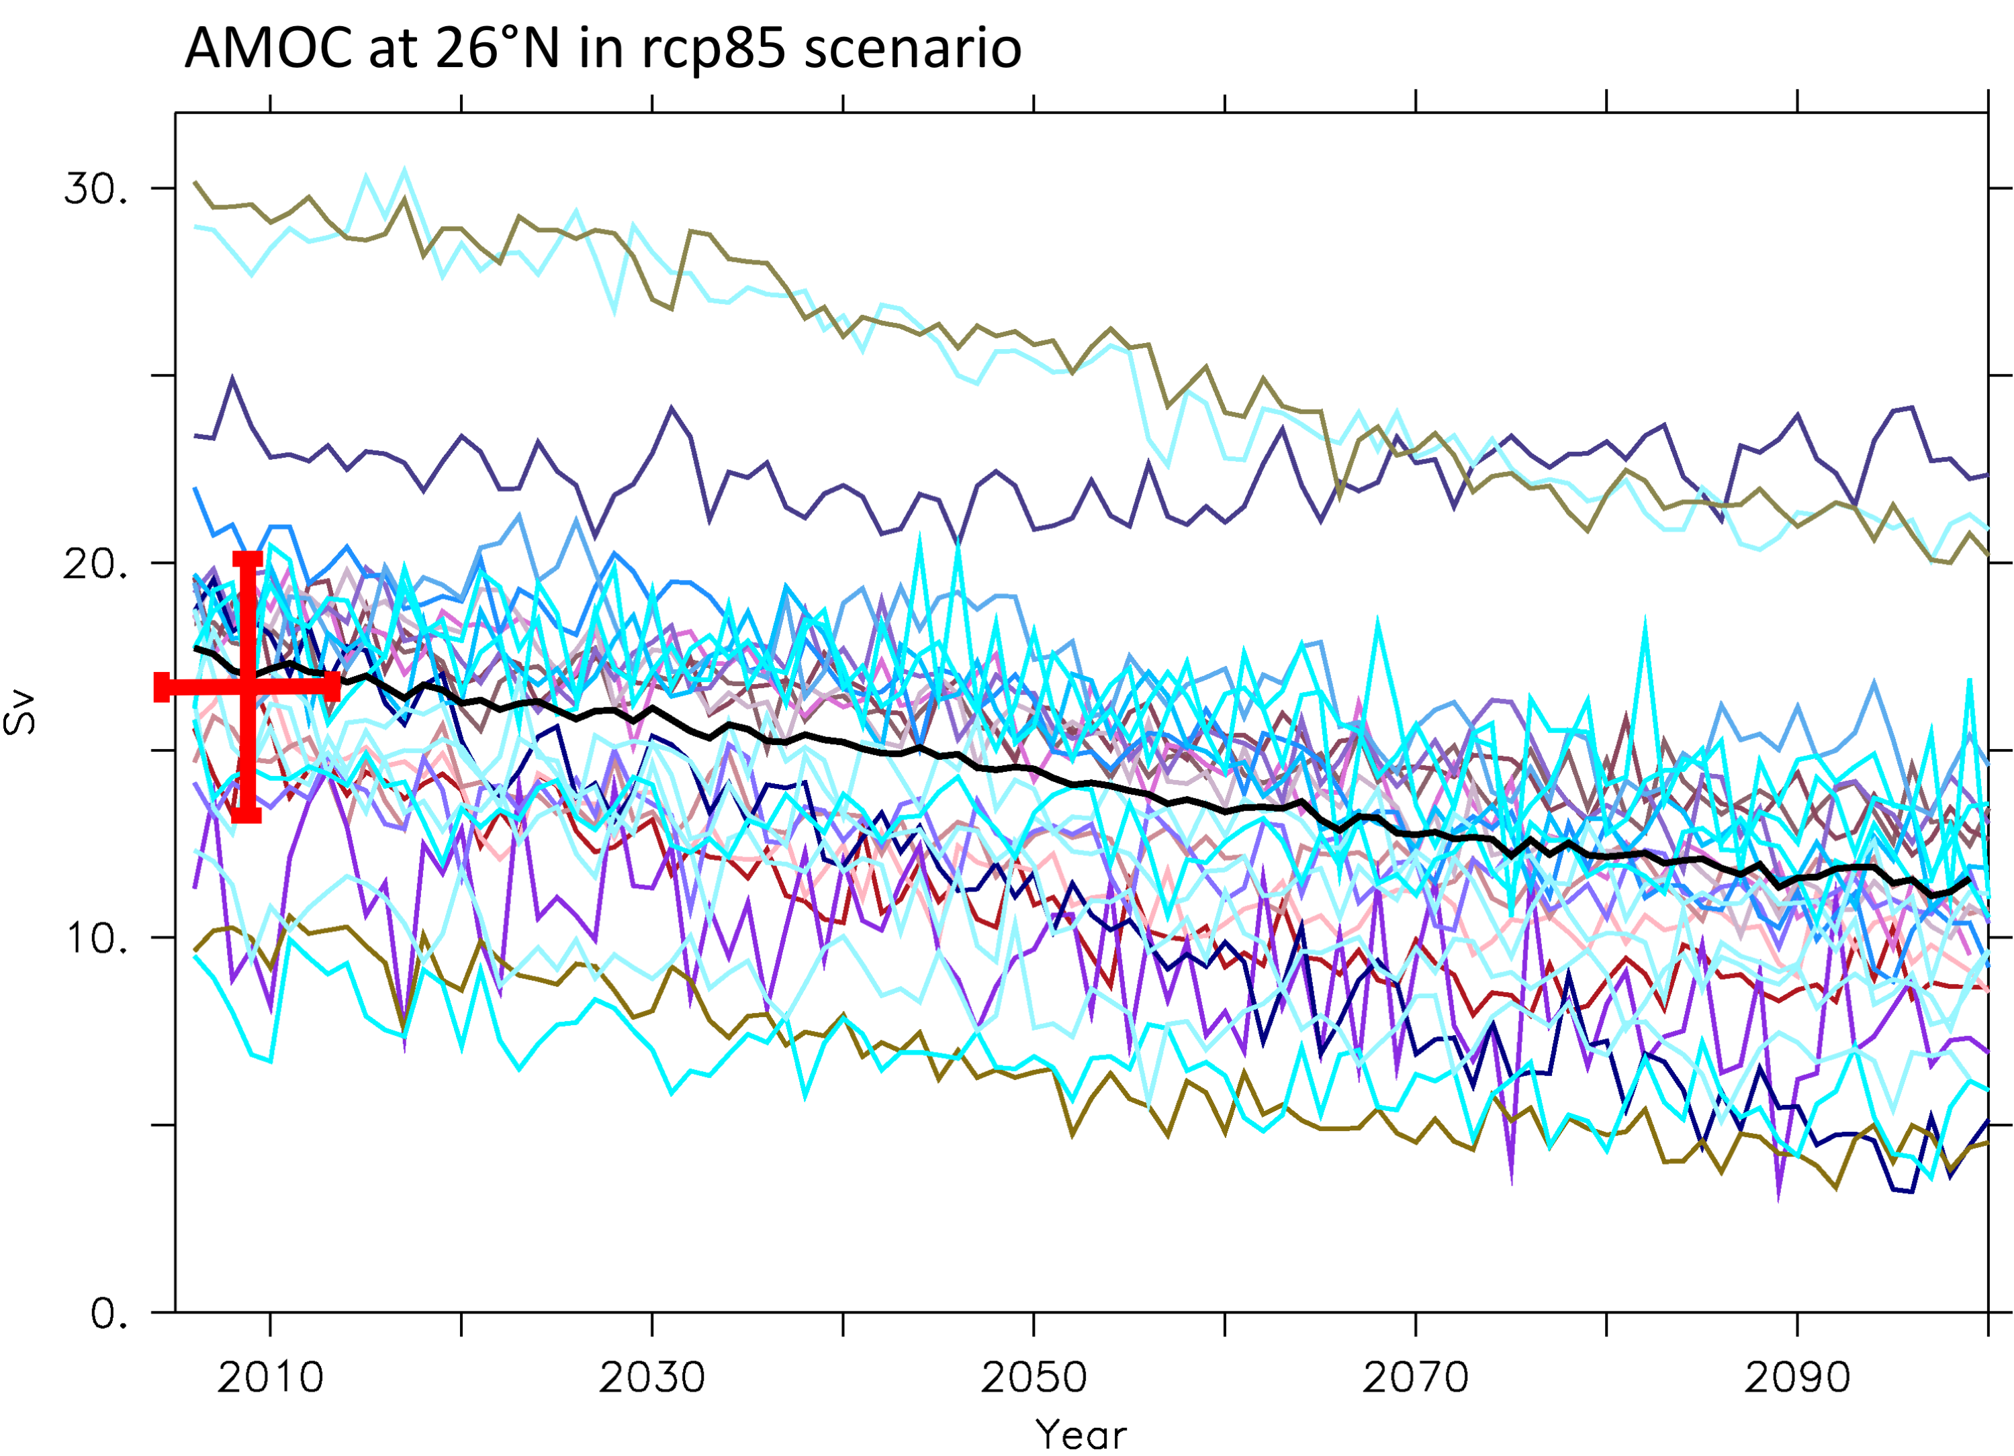
Coup de froid sans forcer
Projections AMOC à 26°N pour un scénario RCP85
Etat système F
Etat système F
Changement spontané de la température et de la circulation avec forçage externe constant (simulation préindustrielle de EC-Earth, Drijfhout et al. 2013)
Température Atlantique Nord (0-60°N)
Carte anomalies température
Lenton 2011
Années

Slide 14
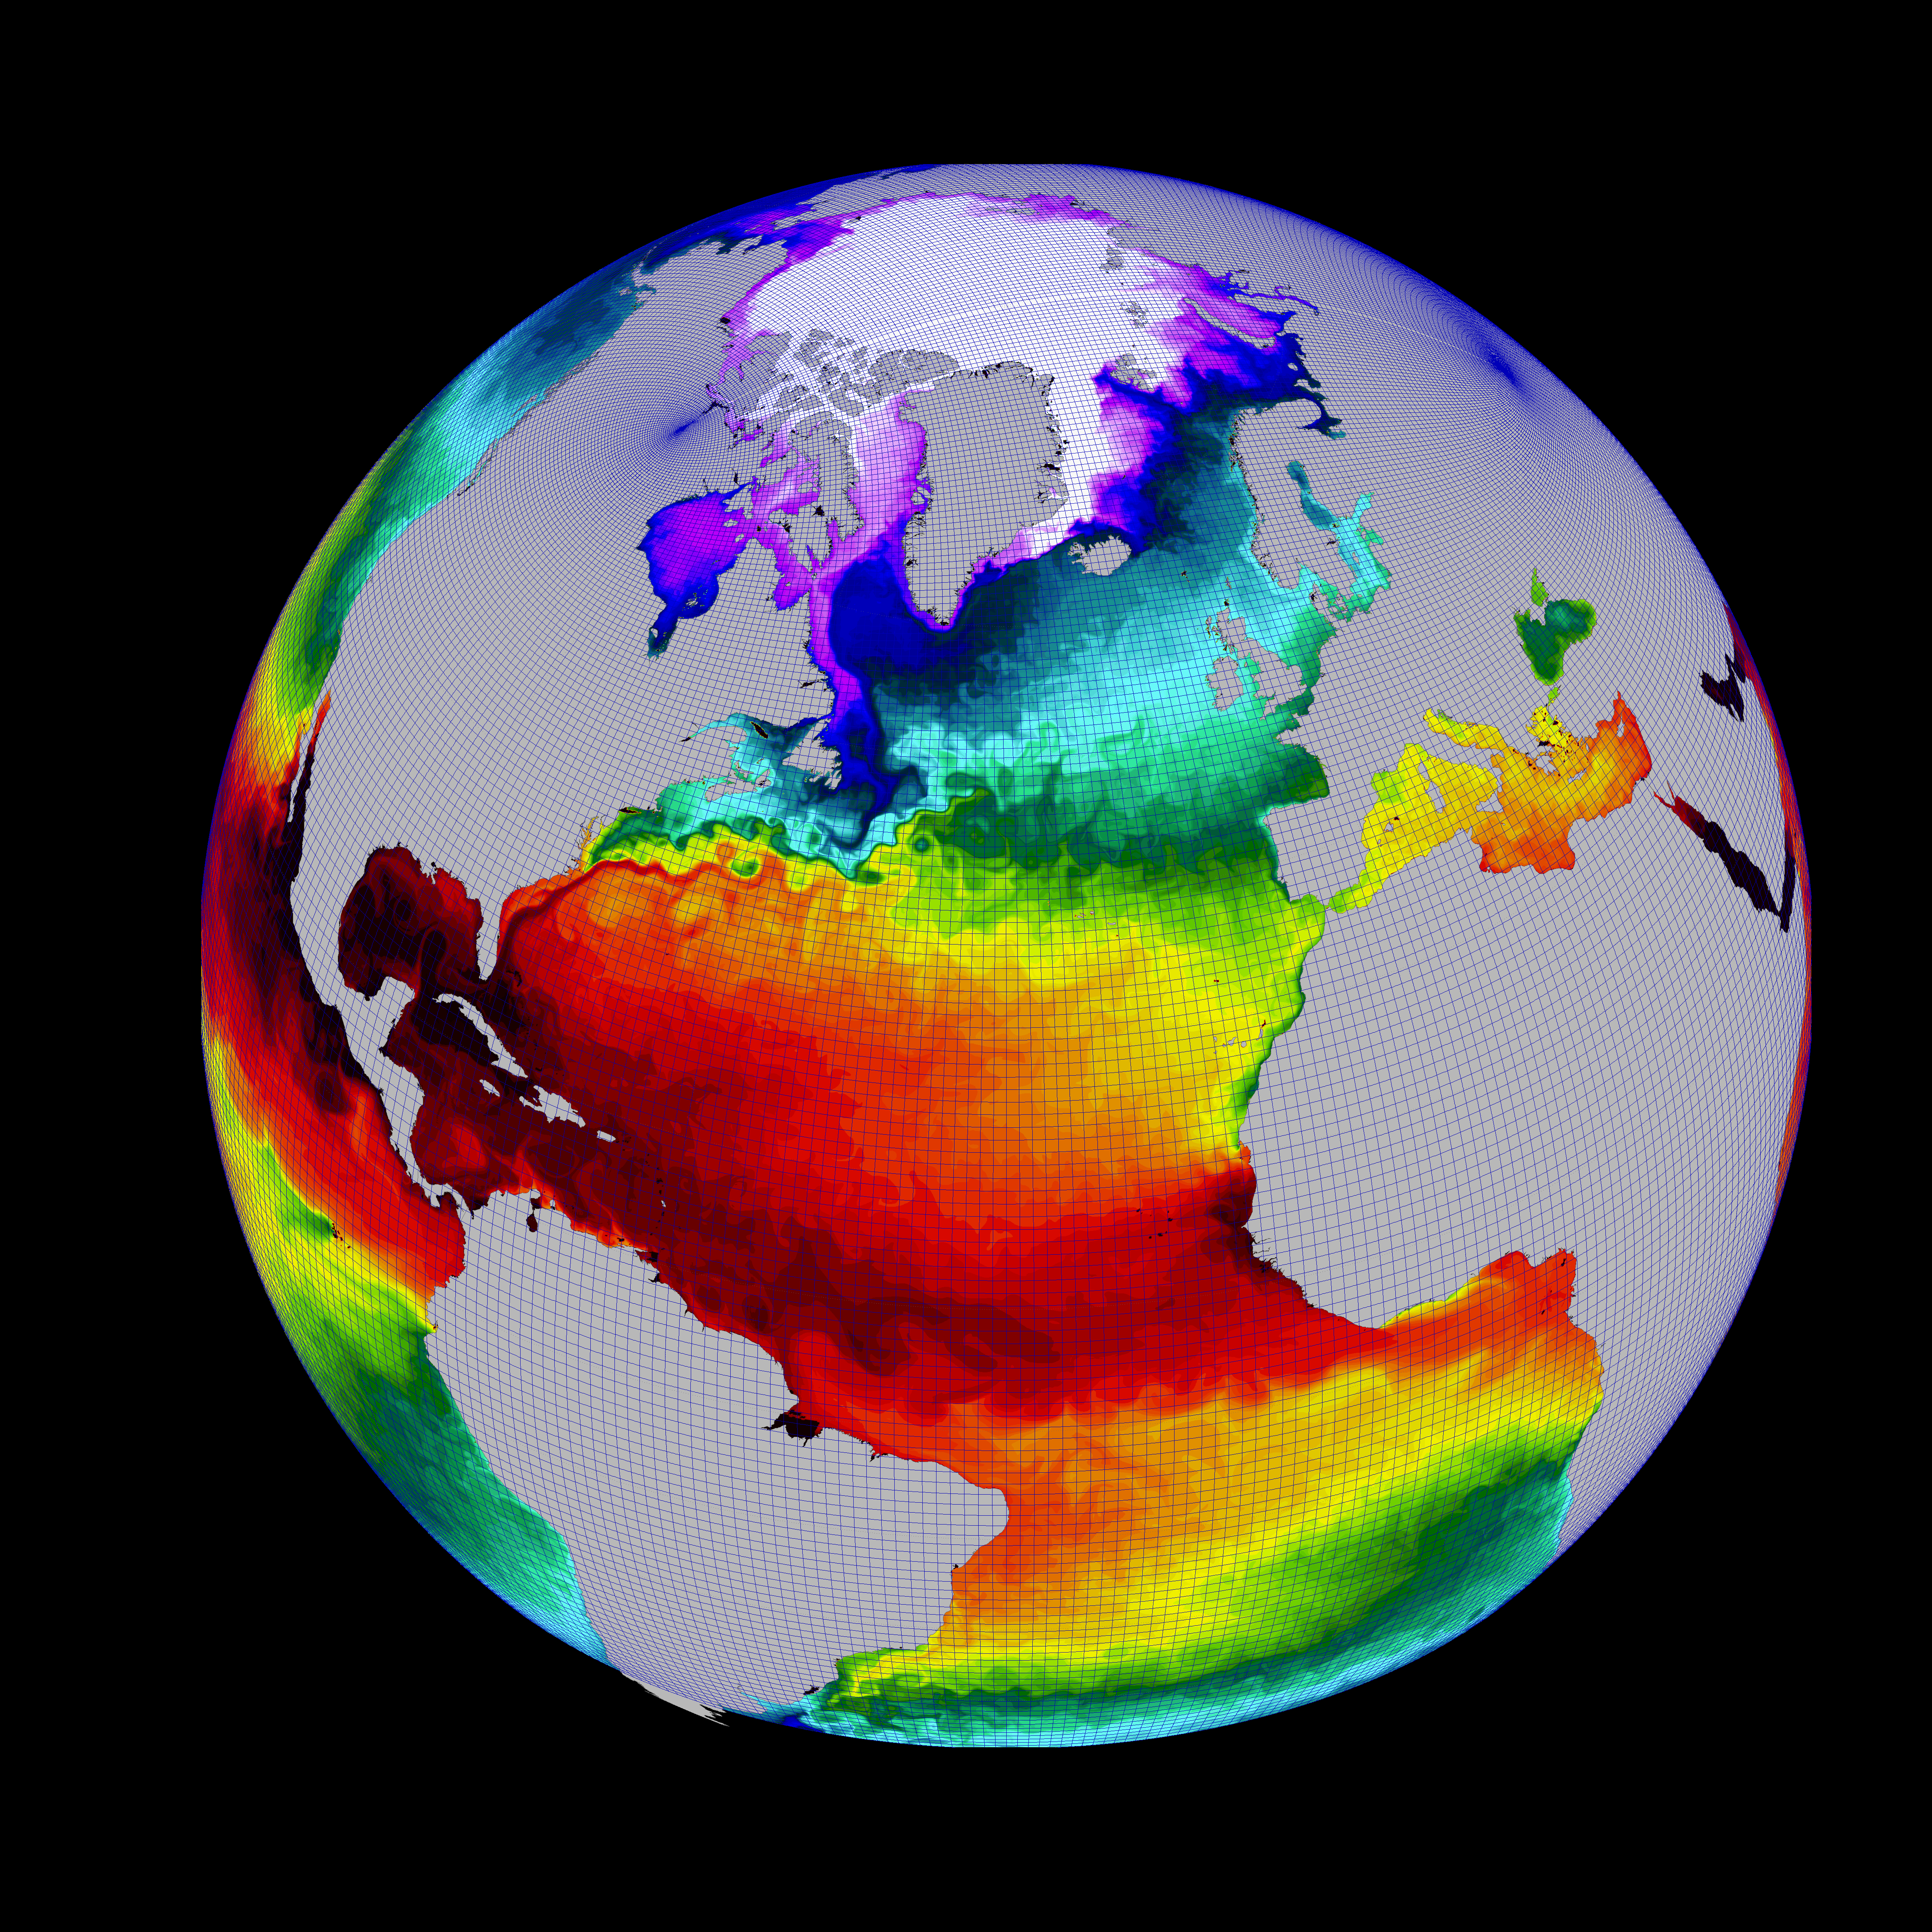
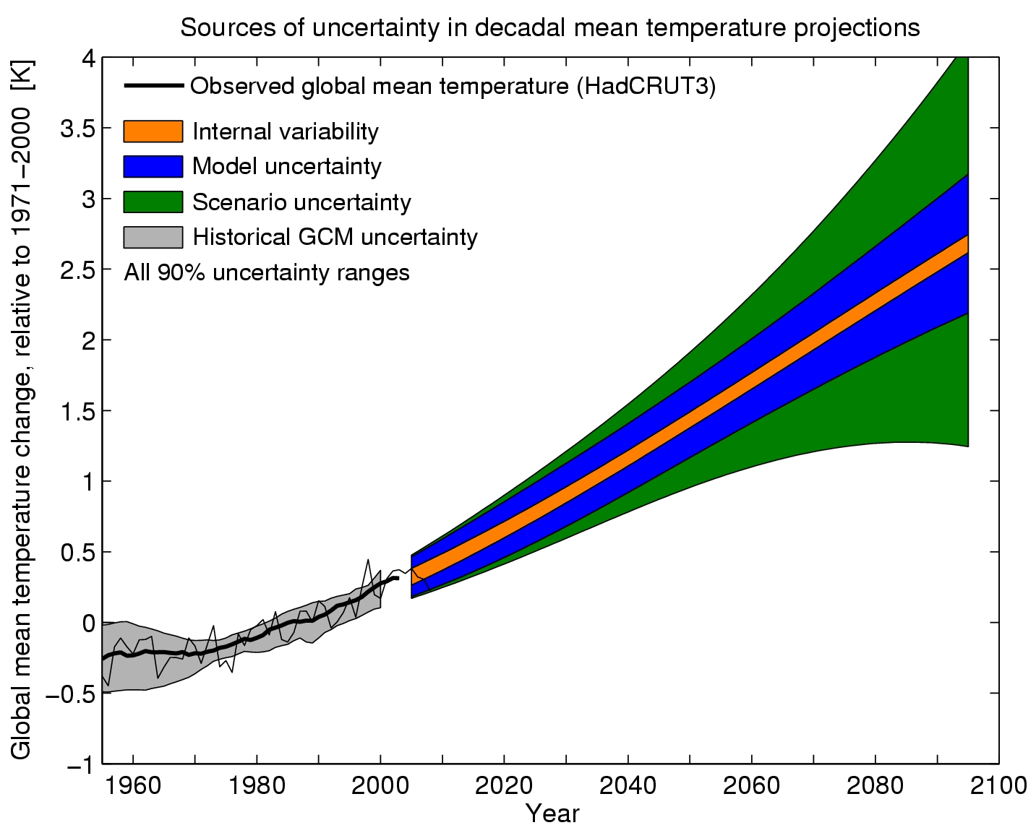
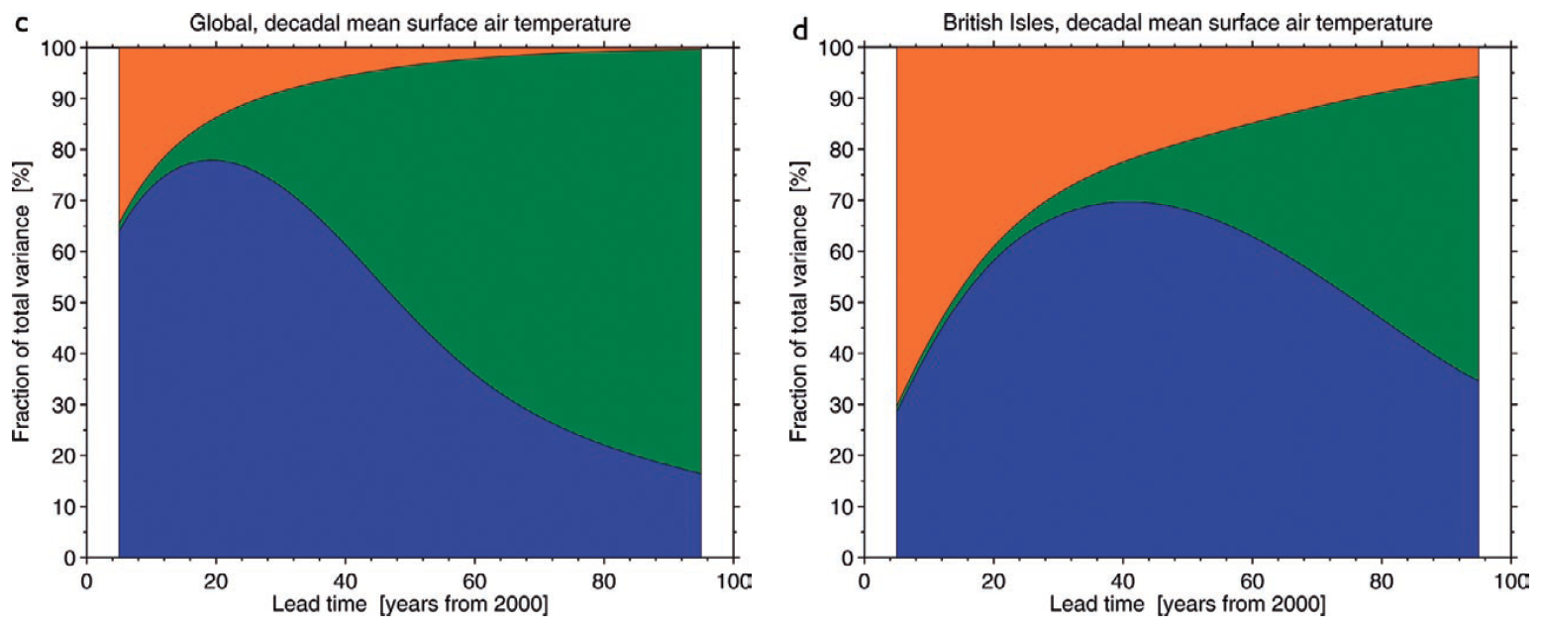
Sources d’incertitudes
Source incertitudes AMOC à 30°N (RCP45 et RCP85)
Température globale observée (HadCRUT3)
Température globale Variabilité interne
Incertitude modèle
Incertitude scénario émission
Incertitude période historique
Incertitude modèle
Reintges et al. 2017
Température moyenne globale
Température îles britanniques
Incertitude Scénario
Température globale en référence à 1971-2000 (°C)
Température globale en référence à 1971-2000 (°C)
Variabilité interne
Fraction variance expliquée
Fraction variance expliquée
Année
Hawkins & Sutton 2009
Année
Années après 2000
Années après 2000
Hawkins & Sutton 2009
Années

Slide 15
Problématique
Les modèles sont-ils réellement trop « stables » ?
Quel est le timing et l’impact climatique et humain potentiel d’un ralentissement de la circulation océanique ?
Peut-on prévenir le risque associé ?

Slide 16
Résumé des épisodes précédents

Slide 17

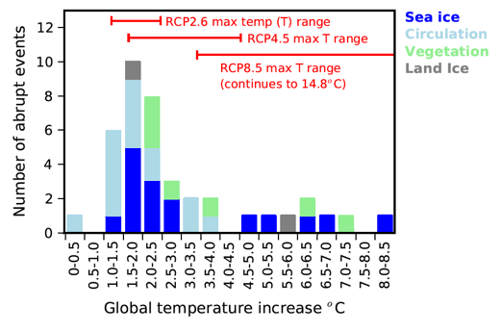
De la possibilité de changements abrupts
Nous avons scanné la base de données CMIP5 à la recherche de variations brutales (Drijfhout et al., PNAS 2015)
Critère de recherche : tendance linéaire sur 10 ans > 4 écarts type de la distribution des tendances de 10 ans de la simulation préindustrielle
39 événements abrupts (présent dans 36% des simulations)
Niveau de réchauffement global
Banquise
Océan
Végétation
Pergélisol
Changement température globale

Slide 18
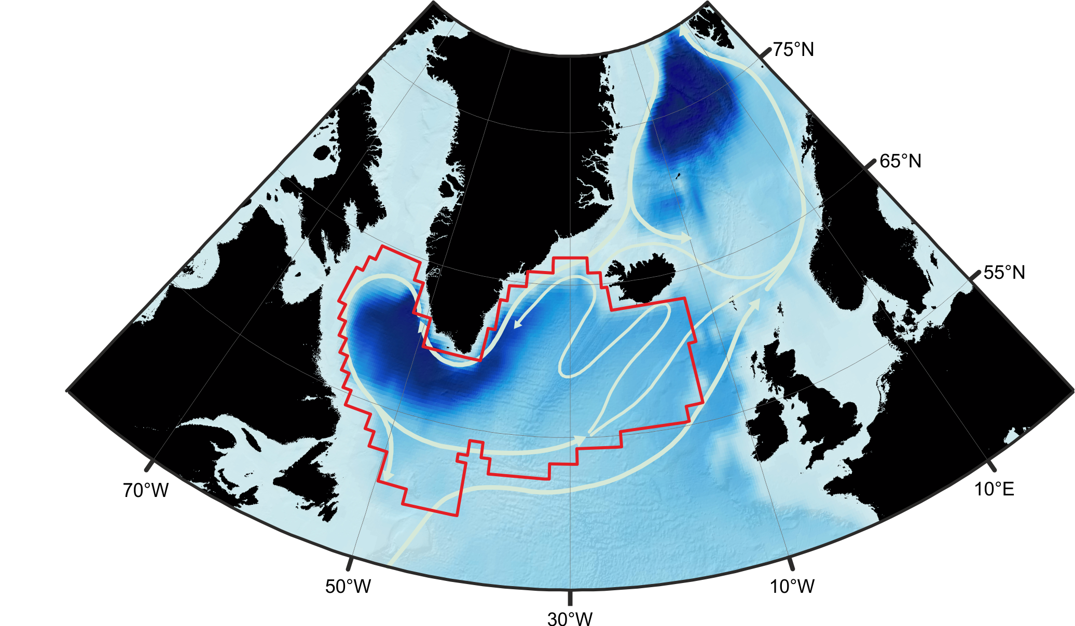
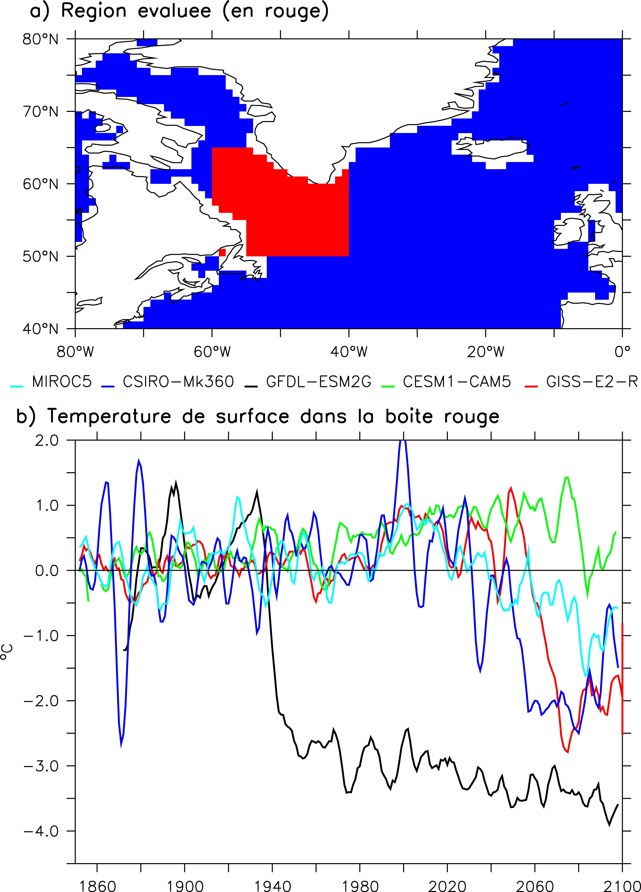
De la possibilité de changements abrupts
Nous nous sommes ensuite focalisés sur la gyre subpolaire de l’Atlantique Nord (Sgubin et al., Nat. Com., 2017)
Nous avons trouvé de nombreux cas de refroidissement brutaux (2-3°C en moins de 10 ans !)
Température dans la boite rouge

Slide 19
Mécanisme
Temp.
Mer Labrador
Densité de surface
Stratification
Sal.
+
Apport d’eaux salées en mer du Labrador
Convection
Fort refroidissement au dessus de la mer du Labrador et autour
Effet de serre
Seuil
Convection impossible
Formation glace de mer
Couche de mélange réduite
Capacité thermique de l’océan réduite en hiver
Fort refroidissement en hiver

Slide 20
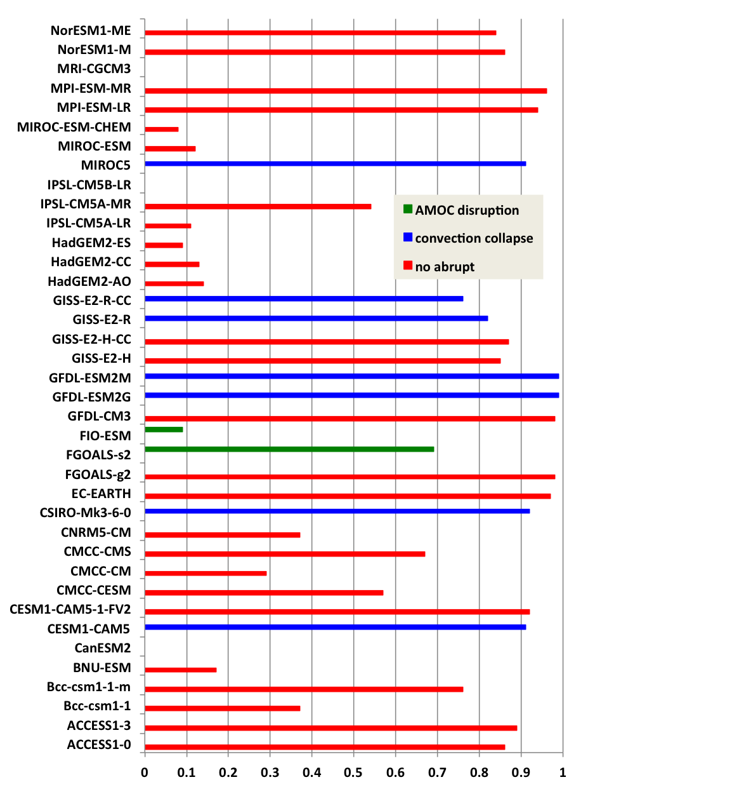
De la possibilité de changements abrupts
Ensemble ‘Abrupt’
Non abrupt
Si l’on considère tous les modèles à égalité, il y a 17% de chance d’avoir un tellement changement dans le siècle à venir
On utilise la stratification en Atlantique Nord comme contrainte émergente
Si on sélectionne les 11 meilleurs modèles vis-à-vis de cette contrainte, le risque monte à 45%
mauvaise
bonne
Sgubin et al., Nat. Com. 2017
Qualité de la représentation de la stratification

Slide 21
Impact climatique
Anomalies température fin du XXIe siècle
Non abrupt
La réponse en Atlantique Nord influence fortement la réponse à l’échelle régionale autour de cette zone, et dans une moindre mesure l’échelle globale
Arrêt de la convection
Forte diminution AMOC

Slide 22
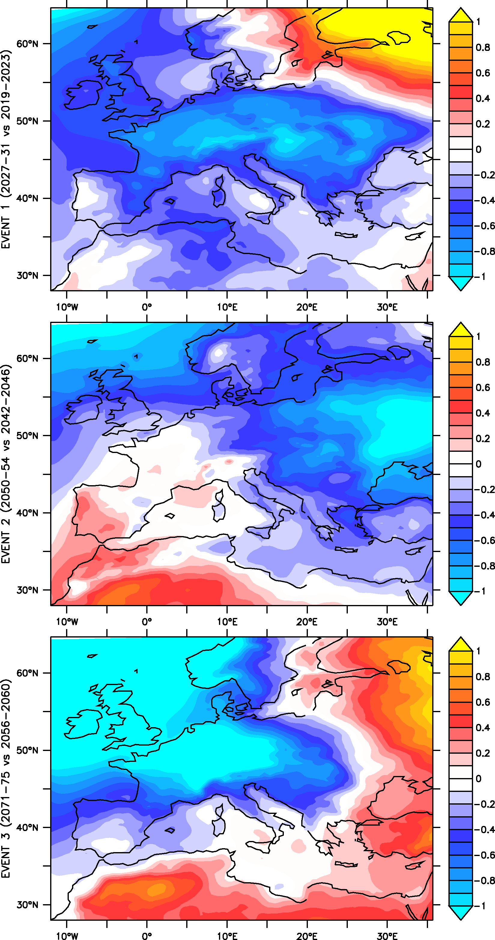
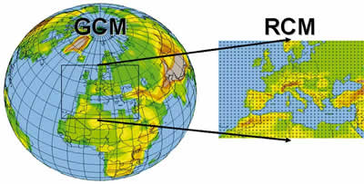
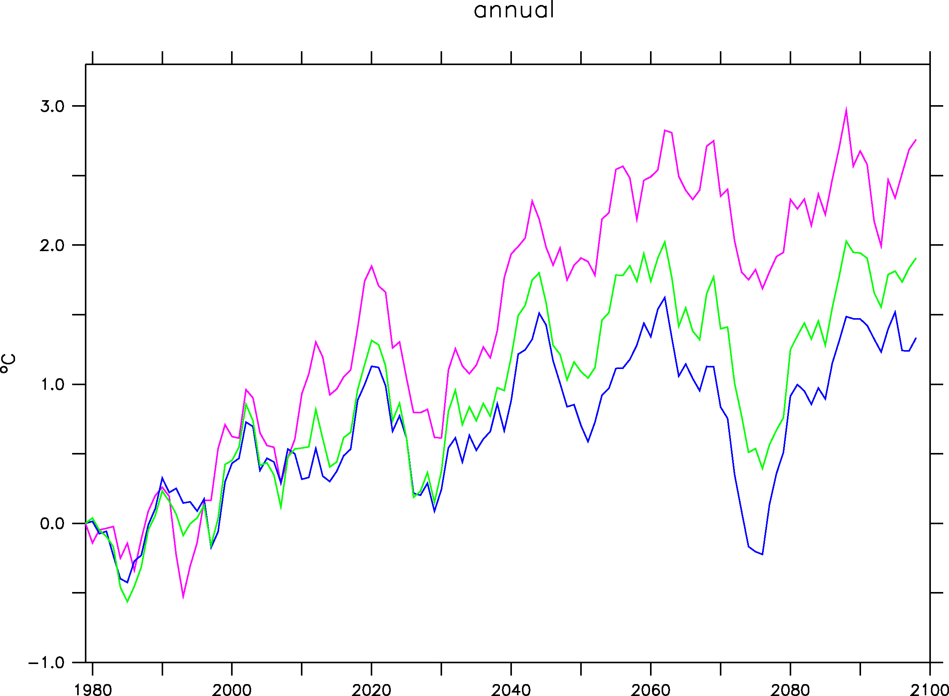

Impact d’un refroidissement brutal sur l’Europe
Froid 1
Modèle CSIRO-Mk3-6-0 (Australie) downscalé dynamiquement grâce au projet CORDEX avec le modèle régional SMHI-RCA4 (Suède)
Scénario d’émission RCP4.5
Froid 2
Température annuelle en Europe
Froid 3
Froid 1
Froid 2
Froid 3
Edimbourg
Londres
Bordeaux
Sgubin et al. in prep.

Slide 23
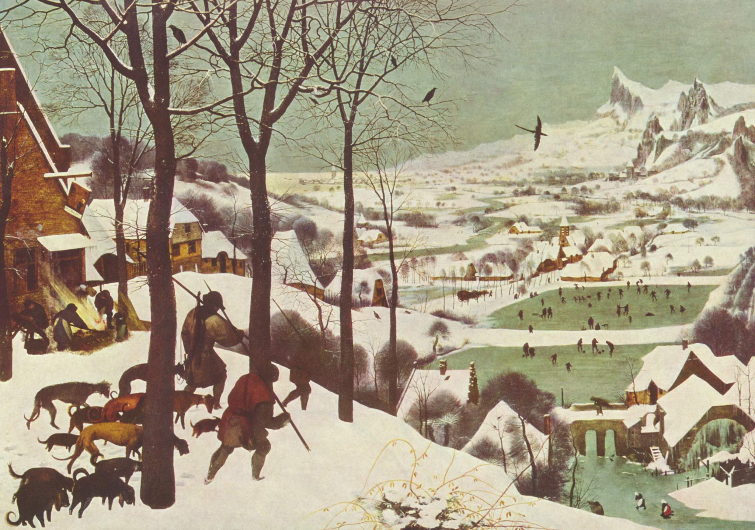
Dernier millénaire
Bruegel : Les chasseurs dans la neige (1565)
Un changement rapide du gyre subpolaire pour expliquer le petit âge de glace (Sicre et al. 2008, Miller et al. 2009, Moreno-Chamaro 2017, Moffa-Sanchez et al. 2017)
Michel et al. (in prep.): Reconstruction du principal mode de variabilité en Atlantique Nord : la circulation océanique était plus rapide à l’optimum médiéval
Notes:
+ saison montre bien la prévisibilité !
+ marcheurs blancs symbole du réchauffement clim.

Slide 24
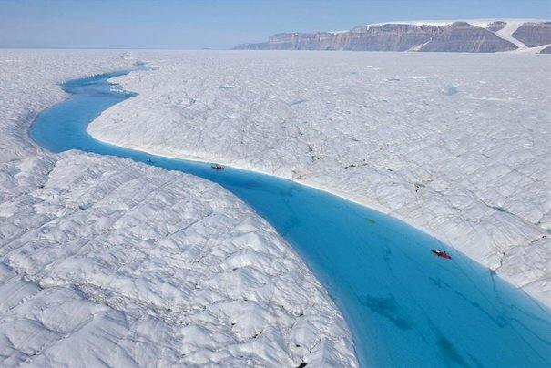
Et la fonte du Groenland ?
17% chance to experience such an abrupt shift in the century if considering all the models equal
Emerging constraint: Representation of stratification in the ocean subpolar gyre for present-day as a constraint
45% chance if accounting for bias in stratification and selecting the 11 best models
Abrupt ensemble
Non abrupt
Observations

Slide 25
Réponse de l’AMOC à la fonte du Groenland
Diminution AMOC an scenario RCP85
Rechauffement et fonte Groen.
Seulement fonte Groen.
Rechauffement sans fonte Groen.
Réponse de l’AMOC à une addition d’eau douce issue de la fonte du Groenland dans 8 modèles (AMOCMIP, Bakker et al., GRL, 2016)
Ce terme peut ajouter une diminution conséquente supplémentaire de l’AMOC, mais surtout à horizon lointain

Slide 26


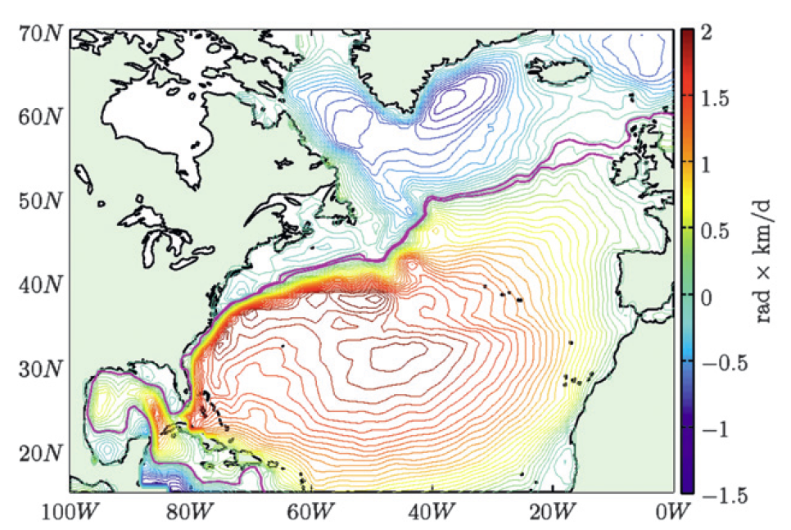
Evaluation des modèles
Dispersion de la réponse à un flux d’eau douce parmi les modèles européens (Swingedouw et al. 2013) peut s’expliquer par une mauvaise représentation des gyres
Les plus sensibles semblent être les plus pertinents
Liu et al. (2017) : les modèles semblent être trop stables, avec une rétroaction positive souvent mal estimée aussi au niveau de l’océan Austral

Slide 27
Impact climatique
Sans fonte Groenland Avec fonte Groenland
La fonte du Groenland peut avoir un effet climatique conséquent (Swingedouw et al. 2007)
Diminution du réchauffement localement (mais dépend du modèle)
Migration des zones de précipitations au niveaux des tropiques
Reste vrai dans un modèle haute résolution (Jackson et al. 2015)

Slide 28

Impact sur la zone sahélienne
Surface cultivable de Sorgho
Scénario extrême avec forte fonte calotte groenlandaise (DeFrance et al. PNAS 2017)
Milliers de km²
Changement pluie au Sahel
Diminution AMOC
Population impactée
Précipitation (mm/jour)
AMOC (%)
Millions d’habitants
Années
Années
Années

Slide 29

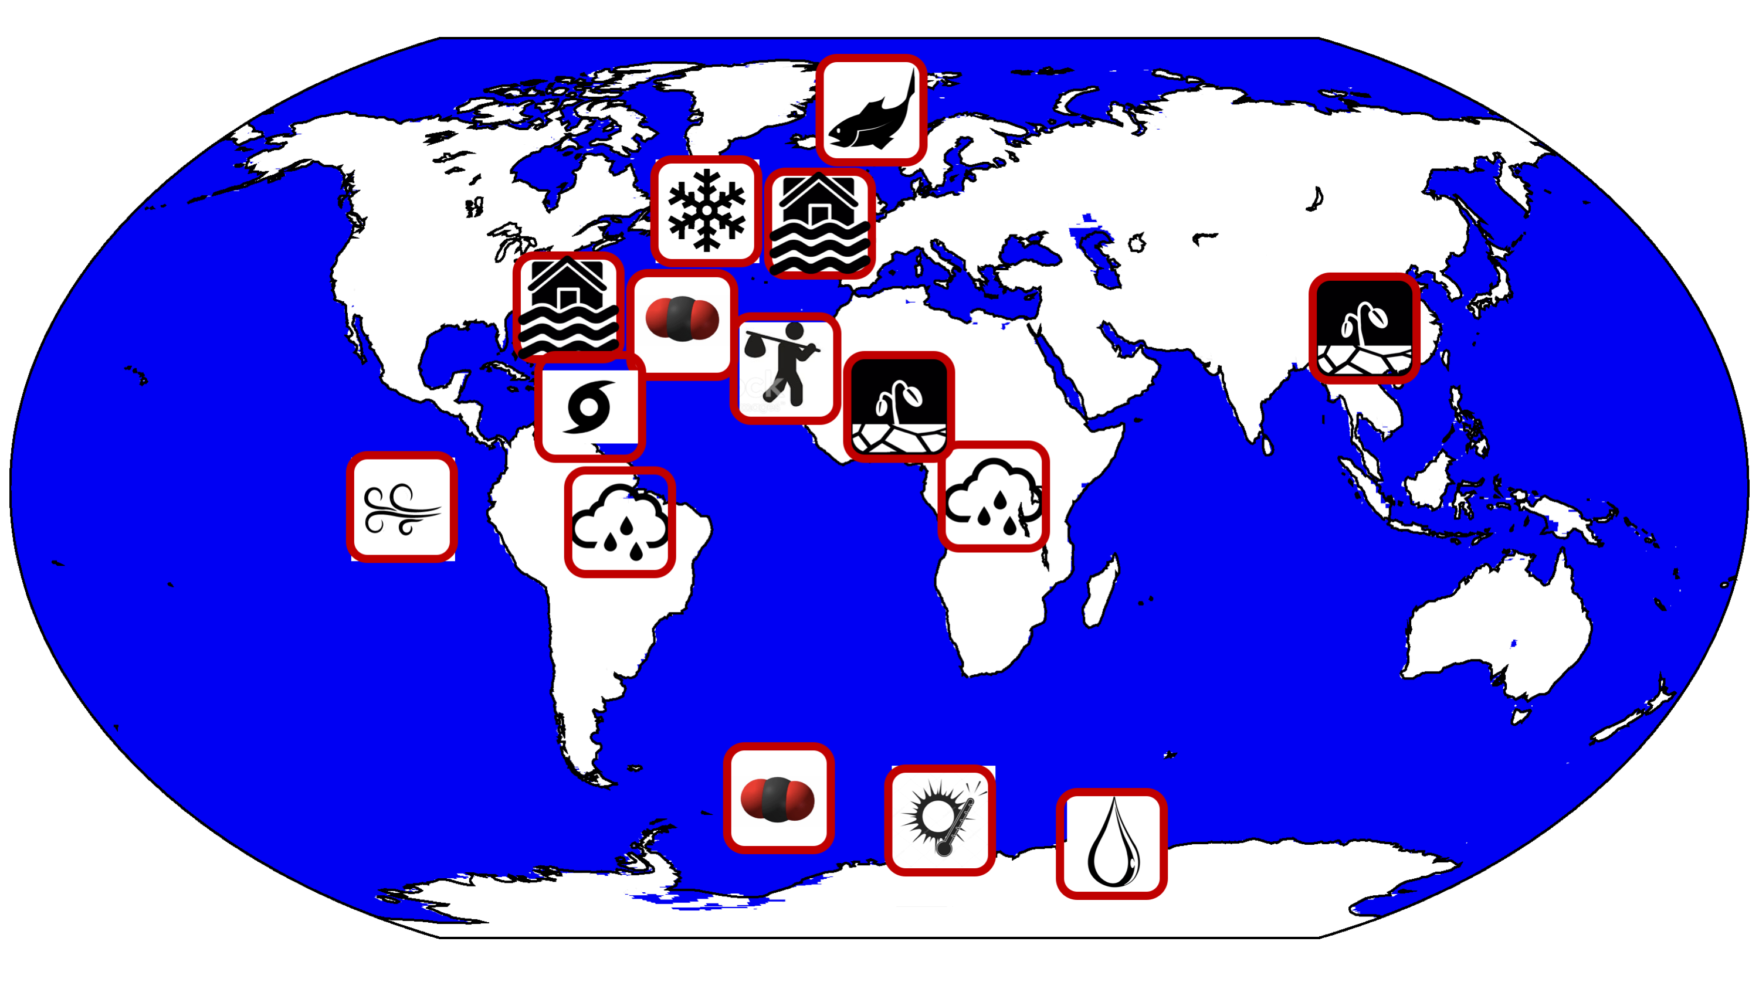
Impacts globaux

Slide 30

Cascade de points de bascule
Impact sur le coût de la tonne de CO2 : augmentation de 15$ à 116$
(Cai et al., Nat. CC, 2017)
SPG collapse

Slide 31
Anticiper les points de bascule
Loin d’une bifurcation
Faible amplitude,
A l’approche d’un point de bascule, les systèmes concernés deviennent plus instables
En conséquence les variations autour de leurs états moyens sont plus lentes et ont plus d’amplitudes
Ce type de comportement, et le changement de variabilité associée, peut servir de système d’alerte précoce
retour rapide
Large amplitude,
A l’approche de la bifurcation
retour lent
Point de bifurcation
Pas de retour
Lenton 2011

Slide 32
Système d’alertes
Boulton et al. (2014): On peut en effet détecter un point de rupture pour l’AMOC jusque 250 ans en avance
Mais pour cela il faut connaitre plusieurs centaines d’années de variabilité de l’AMOC
Avec 15 ans de mesures, on est loin du compte….
Besoin de reconstruire les variations passées de l’AMOC
années

Slide 33
Perspectives de recherche en cours et à venir

Slide 34

Prévoir le climat
Conditions Initiales
Forçages externes
Météo
Prévis saisonnières
Prévis décennales
Projections centennales
Cycles glaciaire-interglaciaire
jour
semaine
mois
année
décennie
siècle
millénaire
Echelle de temps

Slide 35
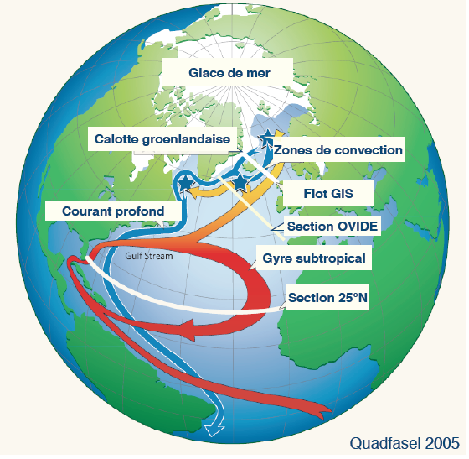
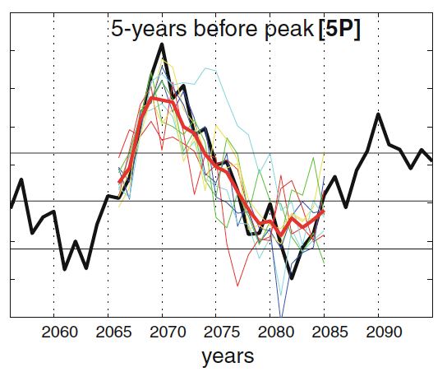

Prévision décennale
AMOC dans le modèle IPSL-CM5
AMOC (10⁶ m³/s)
années
Persechino et al. (Clim. Dyn., 2013)

Slide 36

Inclure l’eau douce dans les prévisions décennales
La fonte du Groenland affecte déjà la mer du Labrador (Böning et al. 2016)
Inclusion de cette fonte passée et future dans le nouveau système de prévision décennale IPSL-EPOC dans des simulations rétrospectives et futures.
Formation eaux profondes en mer du Labrador
Contrôle
Fonte
Années
Böning et al. 2016

Slide 37
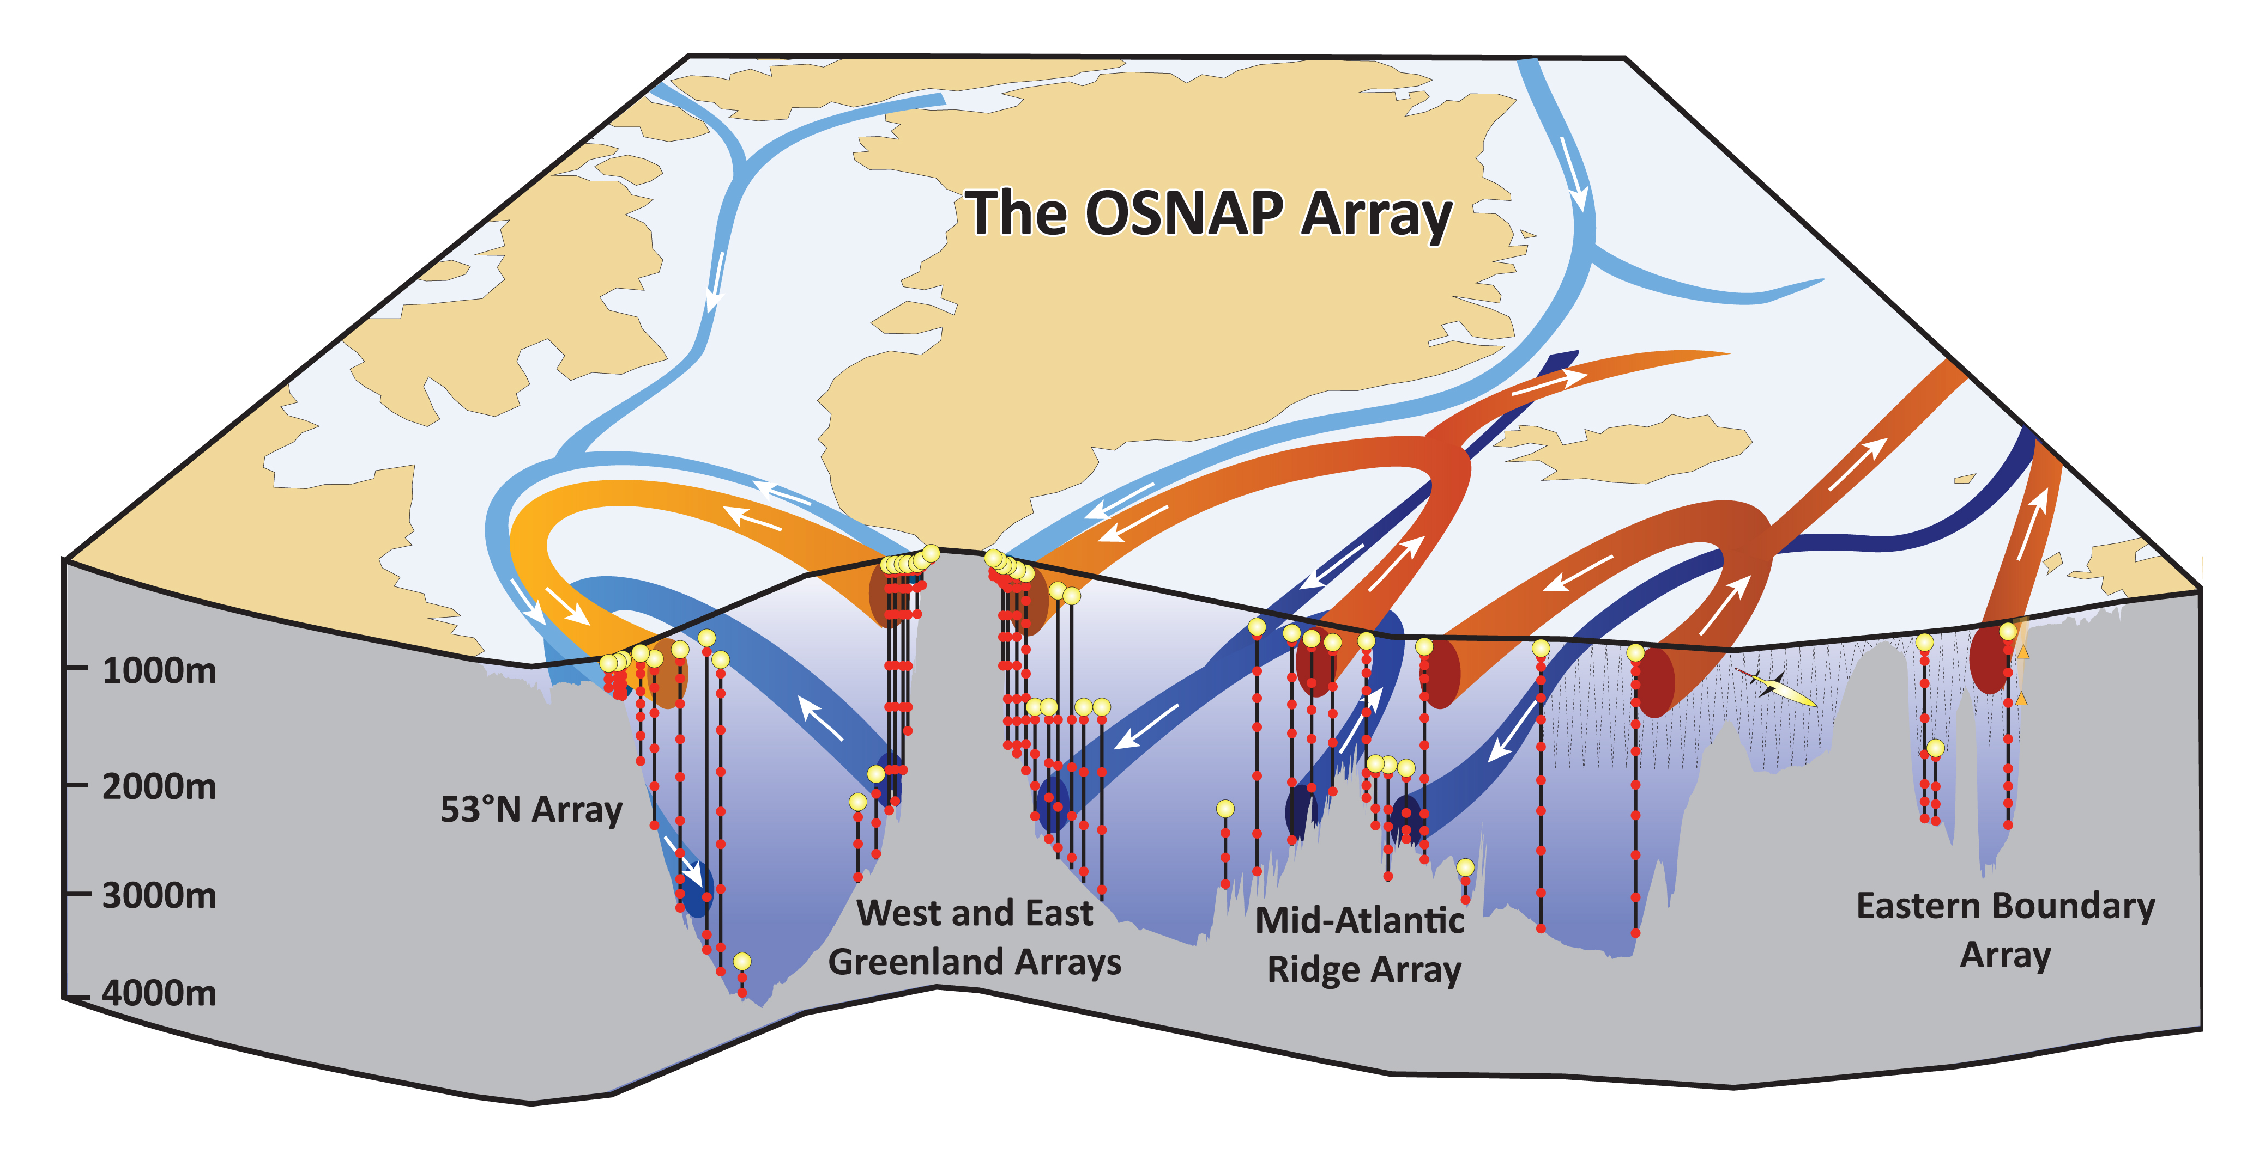
Nouvelle section OSNAP

Slide 38


Projet de recherche européen
Appel d’offre européen sur les points de bascule
Mise en place d’un consortium européen (26 partenaires) pour répondre à cet appel, sous la bannière du projet TipTop (TIPping points of the climate system and society: TOwards a quantitative assessment of the Potential impacts and associated risk management)
Croisement d’expertises en observations océaniques, modélisation et dynamique du climat, reconstruction des paléoclimats, impacts du changement climatique, sciences sociales…
Analyse événements abrupts, notamment en zone méditerranée et au Sahel
Interactions avec décideurs, parties prenantes

Slide 39
Conclusions
Possibilité d’un changement rapide (<10 ans) dans l’Atlantique Nord dans les projections, mais je n’ai (malheureusement) qu’une réponse de Normands à proposer…
La circulation de retournement va très certainement diminuer (>10 ans) au cours de ce siècle et ensuite, avec des impacts importants, en particulier dans la zone sahélienne.
La prévision décennale, utilisant forçage à venir et initialisation de l’océan, est un outil prometteur pour anticiper de tels phénomènes, en lien avec les mesures en mer.
Projet en construction pour progresser sur ces questions à l’échelle européenne, en interaction avec les décideurs politiques.

Slide 40
Conclusion s
Pas une remise en cause des graves conséquences du changement climatique, plutôt un risque potentiel supplémentaire et une source d’incertitude et d’instabilité clef aux conséquences importantes également en terme d’adaptation (pression migratoire…)

Slide 41
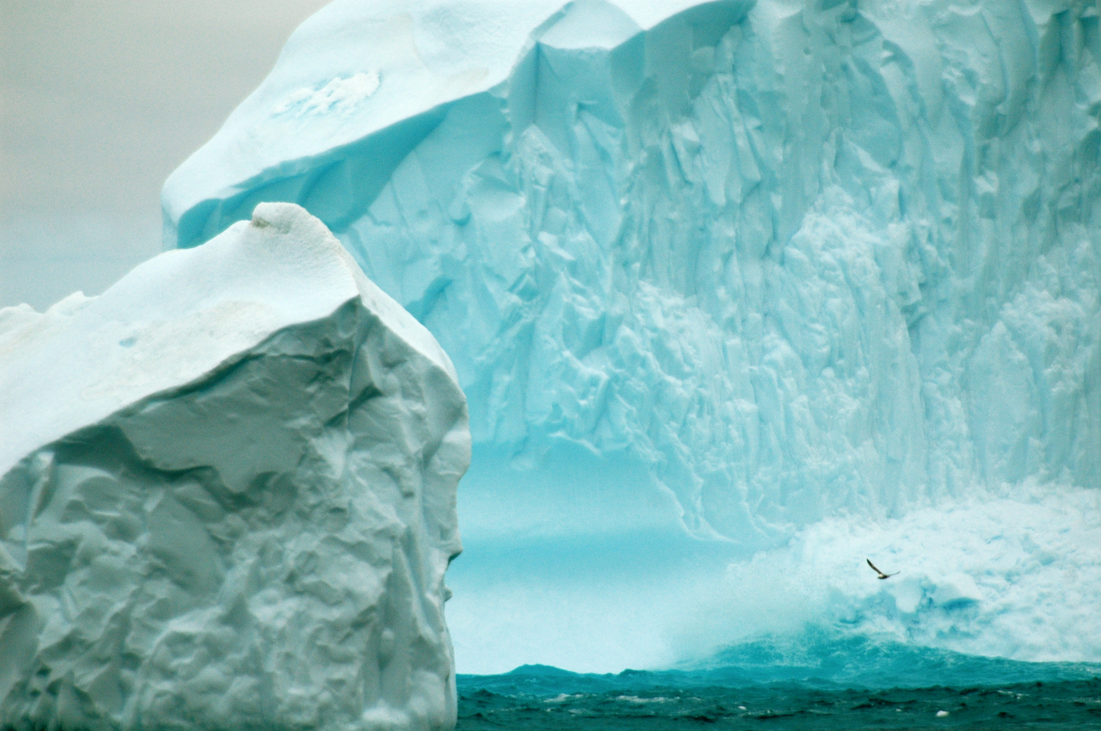
Merci !
« L’avenir ce n’est pas ce qui va arriver, mais ce que nous allons faire » Henri Bergson

